Slide 1

RE024 Touch Inspector (FAE)
客戶版 / 現場版（FAE Edition）
免登入・觸控與手寫筆監聽・錄製交付原廠分析

Slide 2
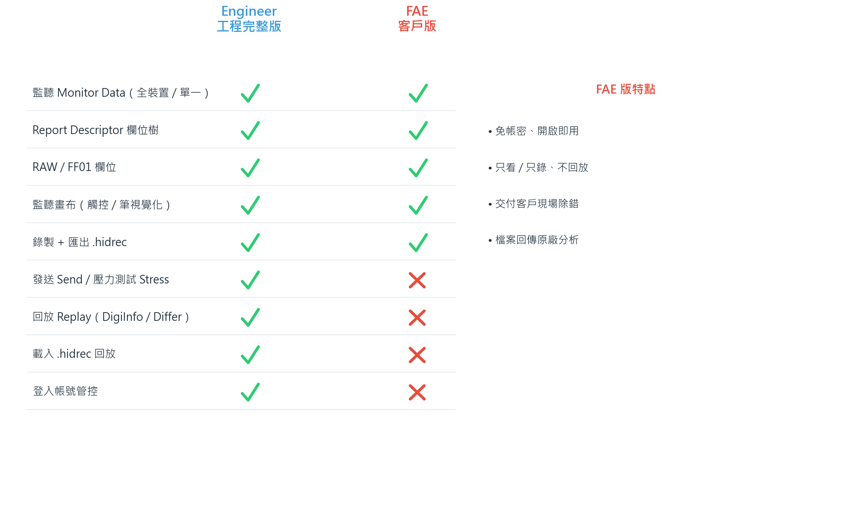
FAE 版定位
▍ 為客戶 / FAE 現場除錯而生的精簡版
• 開啟即用，免帳號密碼
▍ 能做：監聽、看欄位、看畫布、錄製匯出
▍ 不含：發送、壓測、回放、載入錄製
• 把錄到的 .hidrec 回傳原廠（工程版）深入分析

Slide 3
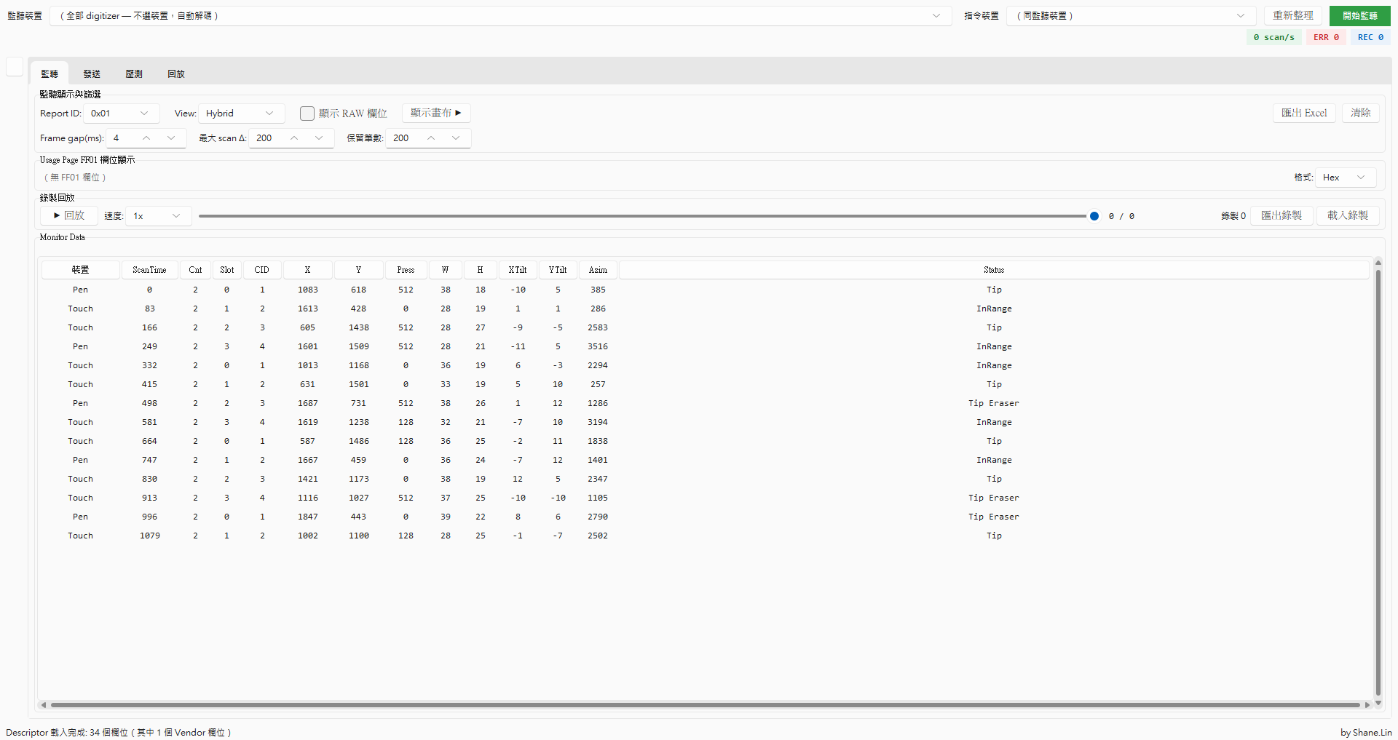
監聽 Monitor Data
▍ 全裝置 digitizer 自動模式 / 單一裝置
• 不選裝置也能自動解碼所有 digitizer
▍ 解碼欄位 + RAW / FF01
• X/Y、ContactID、Status、Confidence
• 每裝置獨立 scan/s

Slide 4
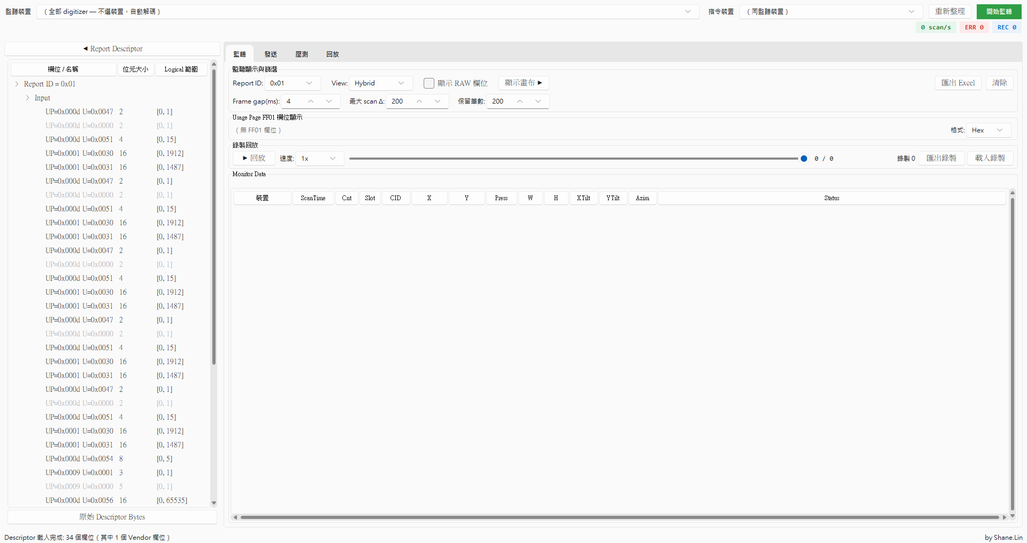
Report Descriptor 欄位樹
▍ 解析裝置 Report Descriptor
• 樹狀看 Collection / Usage / 範圍
▍ 快速確認觸控 / 手寫筆欄位定義
• X/Y、ContactID、TipSwitch、Confidence、Pressure…

Slide 5
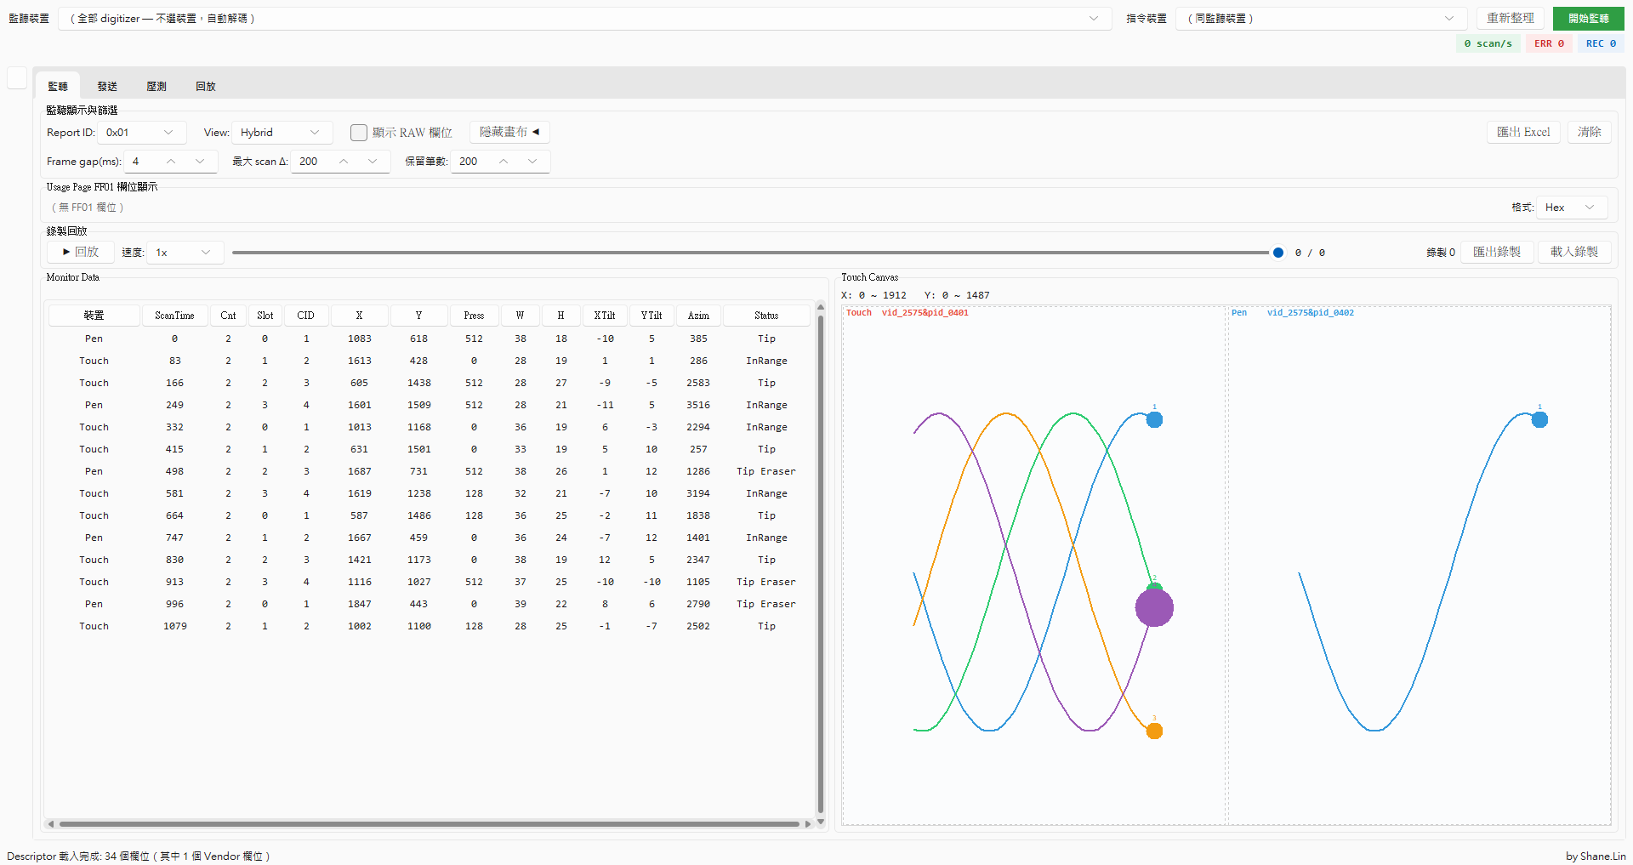
監聽畫布（即時視覺化）
▍ 每裝置一格、與表格各佔一半畫面
▍ 每個接點 ID 不同顏色 + 軌跡
• 手寫筆 tip / eraser 接觸時出線
• Confidence=0 接點放大，方便看 palm

Slide 6
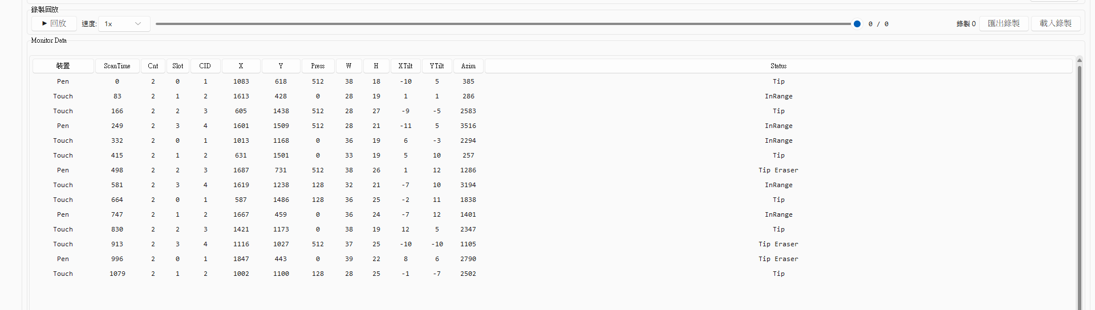
錄製與交付
▍ 一鍵錄製現場監聽資料
▍ 匯出自包含 .hidrec 檔
• 含 descriptor + 封包
▍ 回傳原廠以工程版回放、深入分析
• FAE 版本身不提供回放 / 載入

Slide 7
RE024 Touch Inspector (FAE)
現場監聽 · 即時視覺化 · 錄製交付
簡單、免登入、給客戶與 FAE 使用

